Slide 1
VOIP的企业解决方案

Slide 2
VOIP的含义
voice over Internet Protocol
voice (include voice, fax, data)
clear phone-to-phone voice over IP, real-time fax

Slide 3
VOIP的发展阶段
PC to PC
PC to Phone
Phone to Phone
  吉通公司目前所采用的解决方案
  提供基于IP的清晰话音
  实时传真
  数据传输(支持V.34)

Slide 4
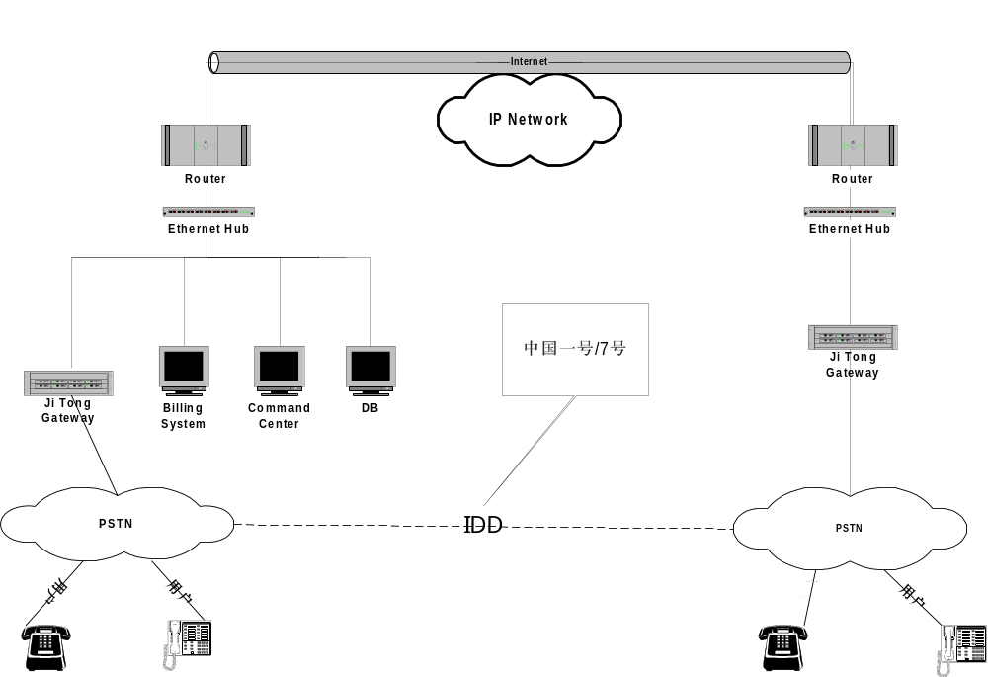
VOIP的网络架构图

Slide 5
企业用户的分类
跨地域的、多点分布的巨型用户
话务集中于某一特定地区的大型用户
(例如：楼宇)
具有一定规模的中、小型用户
(例如：公司)

Slide 6
企业解决方案
针对不同的用户的不同方案
  数字接口的网关接入
  模拟接口的网关接入
  直接接网关接入
  主叫识别接入
  拨号器接入

Slide 7
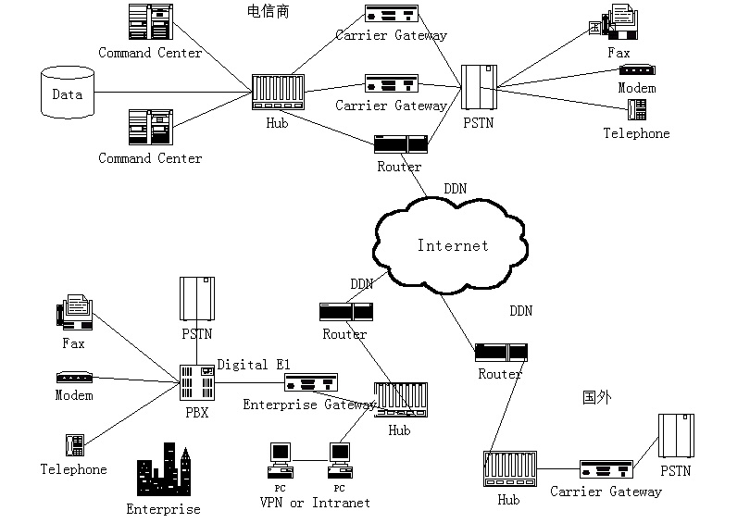
数字接口的网关接入(方案一)

Slide 8
对用户环境的要求
具有DDN专线或者其它专线
具有PBX
PBX有E1接口(数字接口)

Slide 9
数字接口接入的特点(1)
理想的语音质量
同时拥有语音、传真、数据的三合一IP式功能；
节省60%的国际通话费，国内长话费也节约；
适应企业现存网络----VPN、Intranet或其它专网，不需调整变动；

Slide 10
数字接口接入的特点(2)
自属一个管理域，由电信商远程管理并定期提供所需的“通信管理报表”；
可扩充多点网管功能，需增加路由管理器（Route Manager）；
如网络堵塞，可自动回转经PSTN的方式，保证话务畅通及其质量；
数字端口数为1/2至1000个E1。 可以满足大型、巨型集团用户的需求

Slide 11

模拟接口的网关接入(方案二)

Slide 12
对用户环境的要求
具有DDN专线或其它专线
具有PBX
PBX有模拟线路接口

Slide 13
模拟接口接入的特点(1)
理想的语音质量；
同时拥有语音、传真、数据的三合一IP式功能；
节省60%的国际通话费，国内长话费也节约；
适应企业现存网络----VPN、Intranet或其它专网，不需调整变动；

Slide 14
模拟接口接入的特点(2)
自属一个管理域，由电信商远程管理并定期提供所需的“通信管理报表”；
可扩充多点网管功能，需增加路由管理器（Route Manager）；
如网络堵塞，可自动回转经PSTN的方式，保证话务畅通及其质量；
模拟端口数为2至30个。

Slide 15
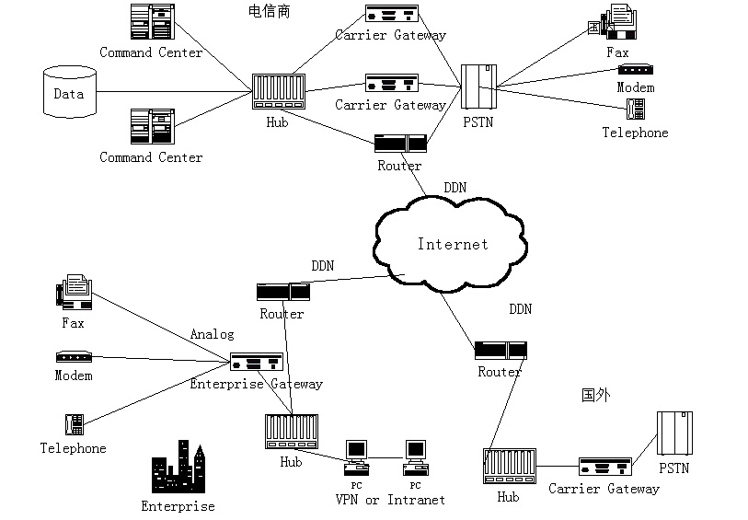
直接接网关接入(方案三)

Slide 16
对用户环境的要求
具有DDN专线或其它专线

Slide 17
直接接网关接入特点(1)
理想的语音质量；
同时拥有语音、传真、数据的三合一IP式功能；
节省60%的国际通话费，国内长话费也节约；
适应企业现存网络----VPN、Intranet或其它专网，不需调整变动；

Slide 18
直接接网关接入特点(2)
自属一个管理域，由电信商远程管理并定期提供所需的“通信管理报表”；
可扩充多点网管功能，需增加路由管理器（Route Manager）；
模拟端口数为2至8个。

Slide 19
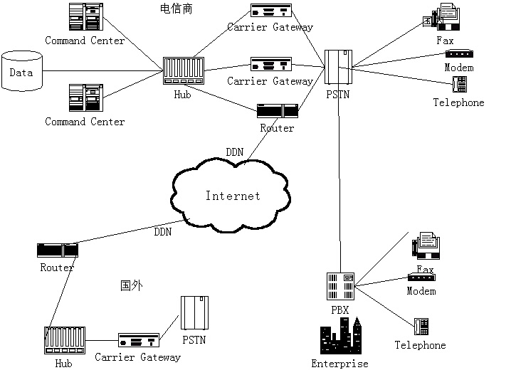
主叫识别接入(方案四)
Notes:
免投资

Slide 20
对用户环境的要求
具有电话线路(模拟或数字)
电话线路有自己本身的号码

Slide 21
主叫识别接入的特点
理想的语音质量；
同时拥有语音、传真、数据的三合一IP式功能；
节省60%的国际通话费，国内长话费也节约；
不需任何设备投资。

Slide 22
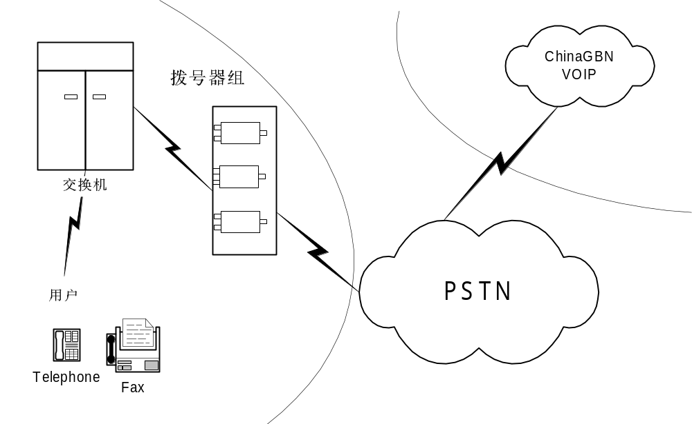
拨号器接入(方案五)

Slide 23
对用户环境的要求
具有电话线路(模拟或数字)
电话线路有自己本身的号码

Slide 24
拨号器接入的特点
理想的语音质量：
同时拥有语音、传真、数据的三合一IP式功能：
节省60%的国际通话费，国内长话费也节约：

Slide 25
相关合同文本
用户合同
同城托收

Slide 26
网关设备申报流程
与用户签订使用及购买合同
报增值部
增值部按照公司的流程办理设备采购
增值部在首期款到后派人安装、调试
条件成熟时，安装、调试本地化

Slide 27
拨号器设备申报流程
每月的1至5日将本月用量报增值部
增值部在收到要求后统一发放

Slide 28

请您提问

Slide 29

谢谢，再见。

